Slide 1
Z0059 HYDROLOGIE Z0059 HYDROLOGY
Cvičení č. 1
Určení průměrného úhrnu srážek
v ploše povodí
Exercise no. 1
Estimation of mean precipitation in a watershed

Slide 2
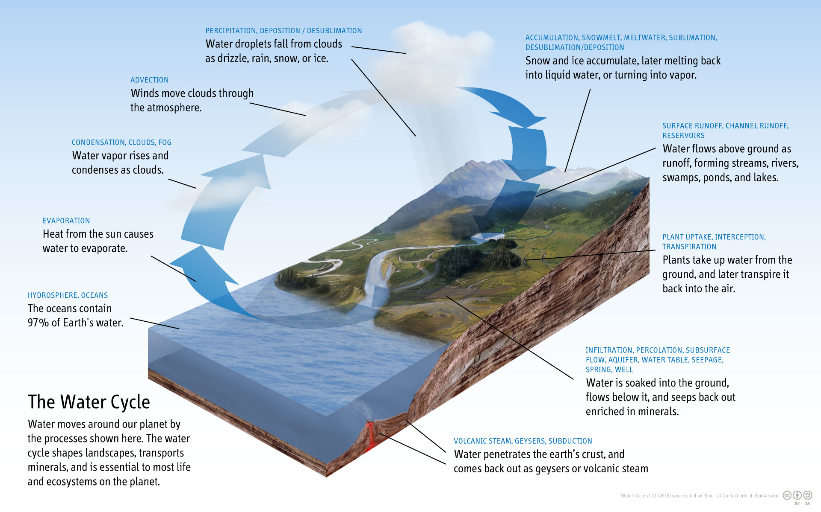
Motivace:
Údaje o srážkách jsou v hydrologii naprosto zásadní sledovanou veličinou.
Srážky jsou součástí oběhu vody na celé Zemi a jejich časové a prostorové rozložení je zásadní pro uspořádání téměř celé fyzicko-geografické (krajinné) sféry Země.

Slide 3
Motivace / Motivation
Pokud chceme modelovat odtok z plochy nějakého povodí, jsou údaje o srážkách jedněmi z nedůležitějších.
If the runoff from a watershed is about to be modelled, the precipitation data account for those of highest importance.

Slide 4
Motivace / Motivation
Důležité je sledování časové i prostorové distribuce srážek.
Both spatial and temporal pattern of precipitation is important.

Slide 5
Zadání:
Určete hodnotu průměrného srážkového úhrnu v ploše libovolného povodí 3. řádu pomocí tří metod:
Prostým aritmetickým průměrem,
metodou Thiessenových polygonů,
metodou izohyet.
K vypracování využijte data nahraná do studijních materiálů, případně některá můžete stáhnout z internetu (databáze DIBAVOD):
vrstva srážkoměrů
vrstva povodí 3. řádu
tabulky s ročními srážkovými úhrny
vrstva izohyet.

Slide 6
Assignment
Estimate the mean precipitation in a watershed (hydrological order number 3) using 3 methods:
Arithmetic mean,
Thiessen‘s polygons,
isohyets
Input data: geographic layers of rain gauges, watersheds (3rd order), isohyets, tables of precipitation amounts.

Slide 7
Data:
Srážkoměrky – DIBAVOD – sekce J => máte v ISu
Povodí 3. řádu – DIBAVOD – sekce A
Tabulky s úhrny srážek – v ISu
Vrstva izohyet – v ISu

Slide 8
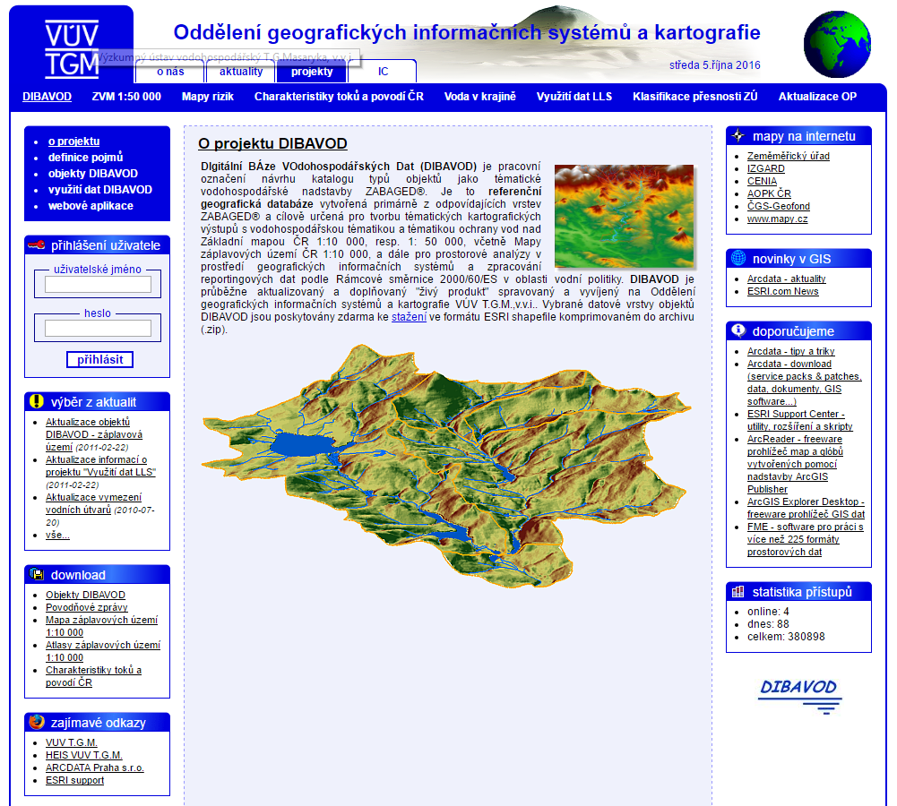

Slide 9
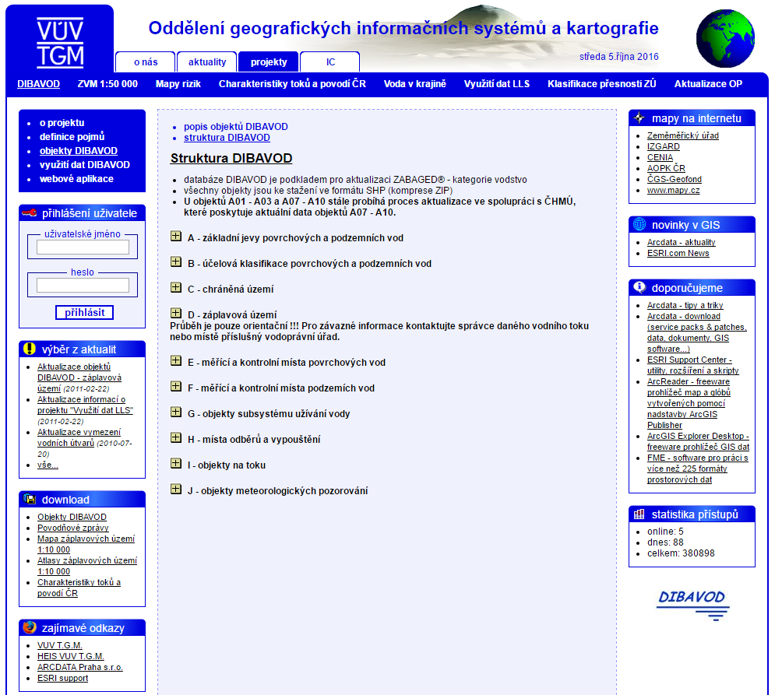

Slide 10
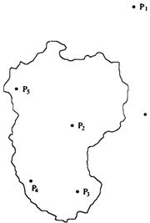
Metody:
Prostý průměr ze všech úhrnů stanic ležících v povodí…
$$\overline{x}=\frac{1}{n}\sum_{i=1}^{n}{x_{i}}$$

Slide 11
Metody:
2. Thiessenovy polygony – plocha povodí a okolí se rozdělí podle rozmístění stanic na polygony, které beze zbytku pokryjí území celého povodí.

Slide 12
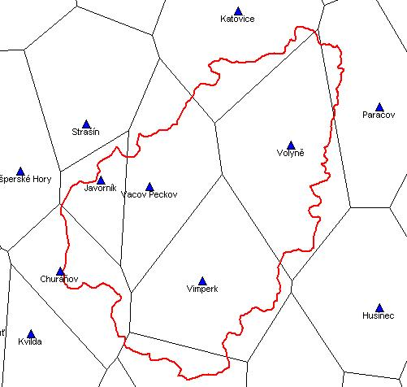
Ukázka vymezení Thiessenových polygonů.

Slide 13
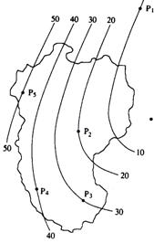
Metody:
3. Metoda izohyet – spočívá v rozdělení plochy povodí izohyetami.
$$\overline{x}=\frac{\sum_{i=1}^{n}{(x_{i}w_{i})}}{\sum_{i=1}^{n}{w_{i}}}$$

Slide 14
Výstupy:
3 mapy – pro každou použitou metodu 1
Uvedení výpočetního vztahu s výsledkem
Stručný popis toho, jak ta která metoda funguje
Závěr – v čem by mohly spočívat výhody/nevýhody jednotlivých metod…
Prosím, dodržujte formální náležitosti, jak jste k tomu (snad) od 1. ročníku vedeni – tzn. hlavně se jedná o popisy obrázků (pod) a tabulek (nad), u map netřeba doplňovat všechny formality, postačí směrovka, měřítko a správná legenda a „mapové vyjadřovací prostředky“ (např. mapu hloubek nevyjadřovat barevnou škálou duhy apod., vrstvy uspořádávat v pořadí polygon, linie, bod), citace není třeba psát podle striktní normy, uveďte jen autora a název knihy, popřípadě funkční odkaz přímo na danou informaci na webu.
Zvlášť prosím o to, abyste každému cvičení dali nějakou úpravu a aby byla přehledná, úplná a správná.
TERMÍN ODEVZDÁNÍ: 9. 10. 2017 (včetně)

Slide 15
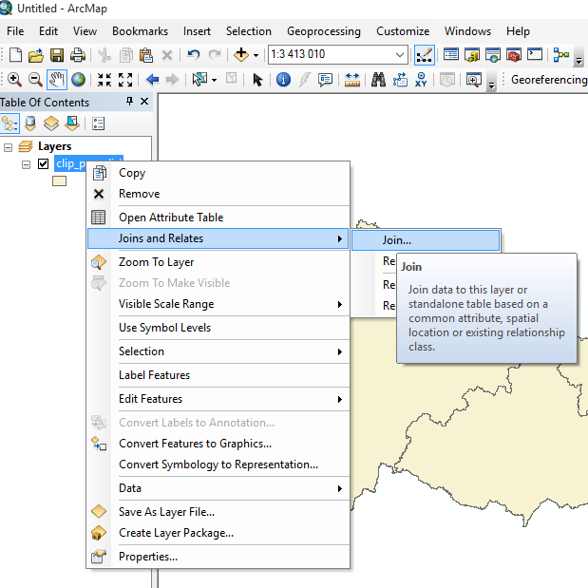
Poznámky k vypracování:
Propojení údajů o srážkách se stanicemi:
Pomocí JOIN – kliknout pravým na danou vrstvu – Joins and relates – pomocí vybraného atributu (sloupce) atributové tabulky se propojí vrstva se zvolenou tabulkou, nebo jinou vrstvou (viz obrázky).
Po provedení JOINu ještě není atributová tabulka pevně daná – pokud chceme vytvořit novou vrstvu s atributovou tabulkou doplněnou o novou (přidanou) část, tak pravým na tu vrstvu – Export.

Slide 17
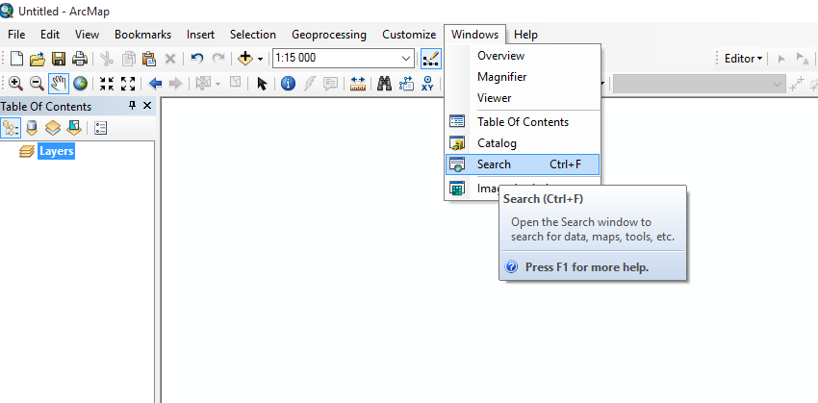
Poznámky k vypracování:
Thiessenovy polygony:
Pokud budete chtít najít nějaký nástroj z toolboxu, je dobré použít Search: Create Thiessen Polygons

Slide 18
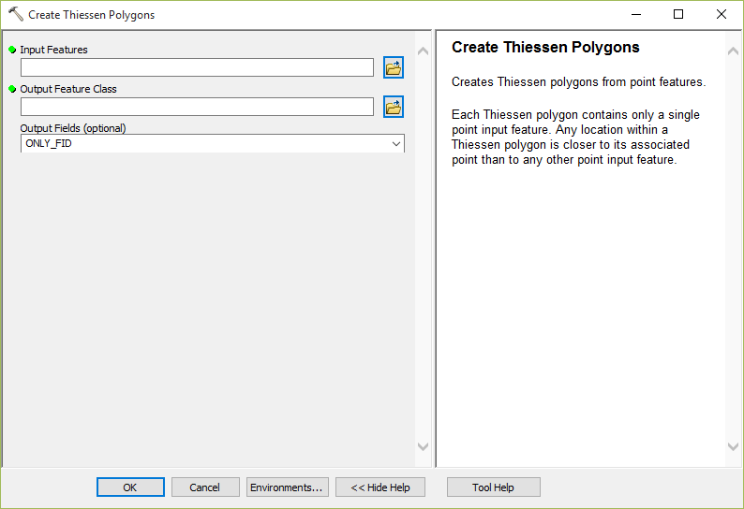
Poznámky k vypracování:
Thiessenovy polygony vytvoříme pomocí nástroje, do kterého stačí „nasypat“ vrstvu srážkoměrných stanic:

